Slide 1
地 图

Slide 2
地图的种类、发展和作用
常用地图：政治地图、地形图、
公路交通图、城市交通旅游图、
电子地图。

Slide 3
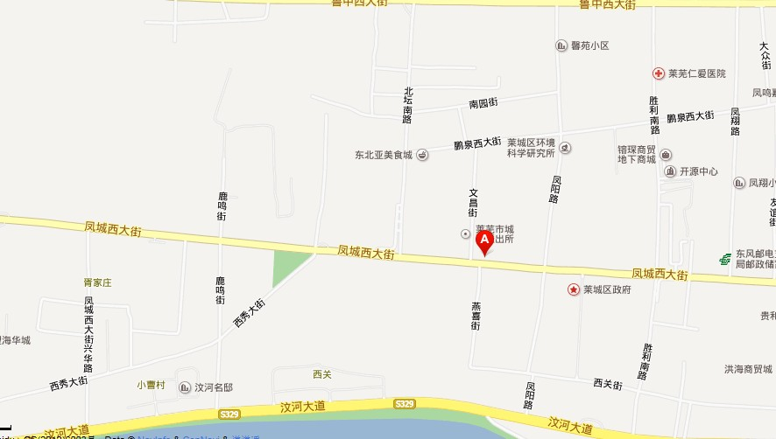

Slide 4
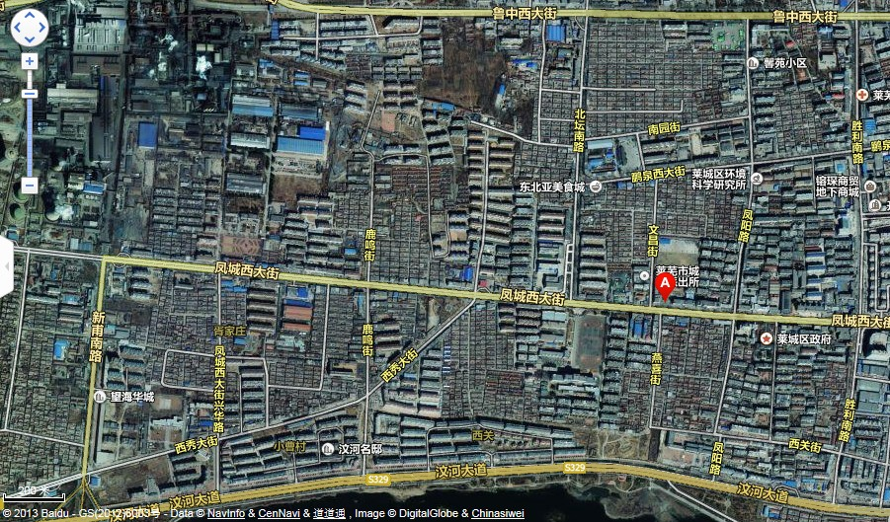

Slide 5
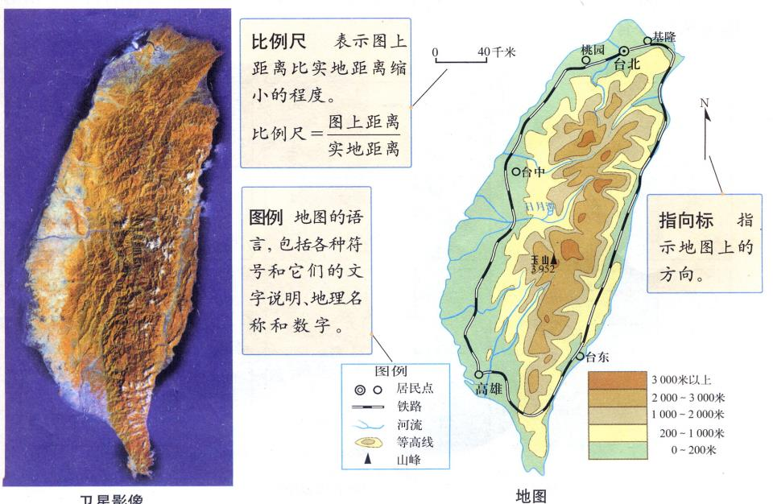
地图三要素：比例尺、方向、图例

Slide 6
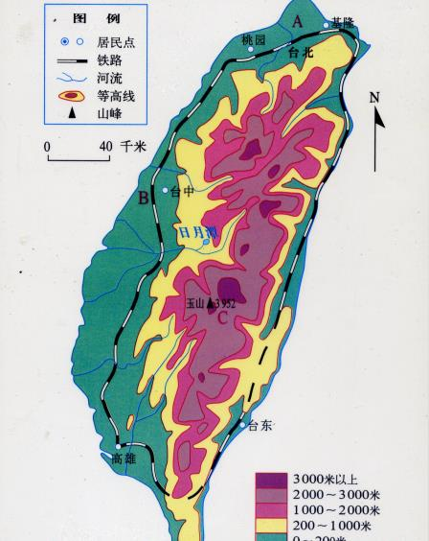
概念：
表示图上距离比实地距离缩小的程度
图上距离
PPT模板：www.1ppt.com/moban/ PPT素材：www.1ppt.com/sucai/
PPT背景：www.1ppt.com/beijing/ PPT图表：www.1ppt.com/tubiao/
PPT下载：www.1ppt.com/xiazai/ PPT教程： www.1ppt.com/powerpoint/
资料下载：www.1ppt.com/ziliao/ 范文下载：www.1ppt.com/fanwen/
试卷下载：www.1ppt.com/shiti/ 教案下载：www.1ppt.com/jiaoan/
PPT论坛：www.1ppt.cn PPT课件：www.1ppt.com/kejian/
语文课件：www.1ppt.com/kejian/yuwen/ 数学课件：www.1ppt.com/kejian/shuxue/
英语课件：www.1ppt.com/kejian/yingyu/ 美术课件：www.1ppt.com/kejian/meishu/
科学课件：www.1ppt.com/kejian/kexue/ 物理课件：www.1ppt.com/kejian/wuli/
化学课件：www.1ppt.com/kejian/huaxue/ 生物课件：www.1ppt.com/kejian/shengwu/
地理课件：www.1ppt.com/kejian/dili/ 历史课件：www.1ppt.com/kejian/lishi/
比例尺=
实地距离
例：甲乙两地实地距离为900千米，在图上的距离为3厘米，该图的比例尺为：
1：30000000
计算台北到高雄的实地距离。
7.2cm×40=288千米
Notes:
PPT模板：www.1ppt.com/moban/ PPT素材：www.1ppt.com/sucai/
PPT背景：www.1ppt.com/beijing/ PPT图表：www.1ppt.com/tubiao/
PPT下载：www.1ppt.com/xiazai/ PPT教程： www.1ppt.com/powerpoint/
资料下载：www.1ppt.com/ziliao/ 范文下载：www.1ppt.com/fanwen/
试卷下载：www.1ppt.com/shiti/ 教案下载：www.1ppt.com/jiaoan/
PPT论坛：www.1ppt.cn PPT课件：www.1ppt.com/kejian/
语文课件：www.1ppt.com/kejian/yuwen/ 数学课件：www.1ppt.com/kejian/shuxue/
英语课件：www.1ppt.com/kejian/yingyu/ 美术课件：www.1ppt.com/kejian/meishu/
科学课件：www.1ppt.com/kejian/kexue/ 物理课件：www.1ppt.com/kejian/wuli/
化学课件：www.1ppt.com/kejian/huaxue/ 生物课件：www.1ppt.com/kejian/shengwu/
地理课件：www.1ppt.com/kejian/dili/ 历史课件：www.1ppt.com/kejian/lishi/

Slide 7
线段式
0
10千米
用自己的语言
描述这个比例尺
图上1厘米代表
实地距离10千米
文字式
能不能用数字的来表示呢？
1：10 000 00
数字式

Slide 8
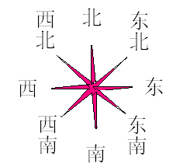

地图的方向：东、南、西、北、东北、东南、西北、西南。
地图方向判断方式：
1.一般定向法：上北下南左西右东。
2.指向标定向法：指向标指向北极。
3.经纬网定向法：按经纬网判断，经线指向南北、纬线指向东西。

Slide 9
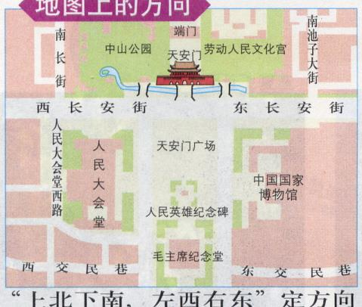
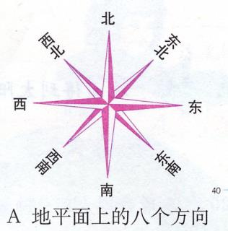
地图的方向
天安门位于毛主席纪念堂 （方向）。
北方

Slide 10
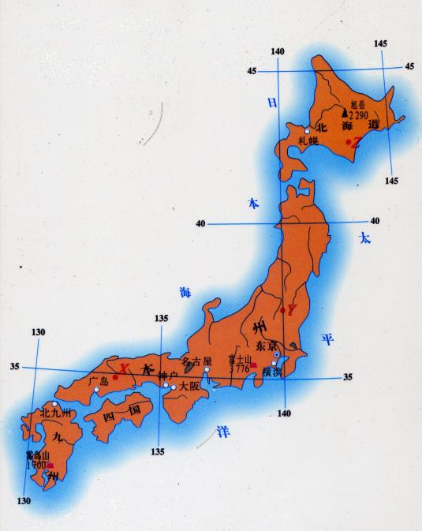
1、经线和纬线指示什么方向？
2、横滨位于名古屋
（方向），
北九州位于东京
（方向）。
南北和东西
东
西南

Slide 11
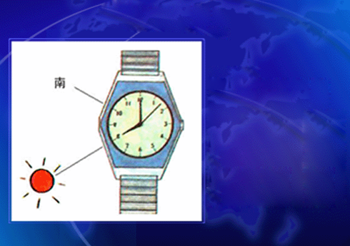
自然界其他定向法
1.根据太阳和钟表定向。
一般来说，在北半球中高纬度地区，把手表平放，让时针对准太阳，时针和表盘上的12点之间的夹角的平分线所指的方向，大致就是南方。

Slide 12
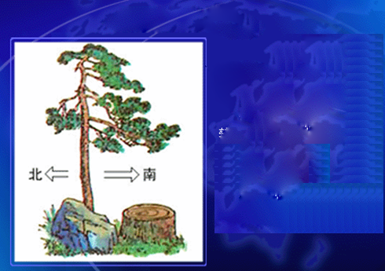
自然界其他定向法
2.根据树冠和树轮定向。
在北半球，树木向阳（南侧）生长较快，树桩年轮较疏；背阳面（北侧）的树桩年轮较密。同样道理，从单株的外形来看，靠南侧的枝叶较茂盛，靠北侧的树叶较稀疏，树皮较粗糙。

Slide 13
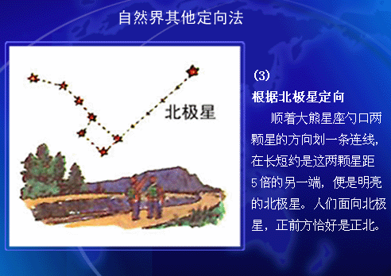
自然界其他定向法
3.根据北极星定向。
在北半球，顺着大熊星座勺口两颗星的方向划一条连线，在长短约是这两颗星距5倍的另一端，便是明亮的北极星。人们面向北极星，正前方恰好是正北。

Slide 14
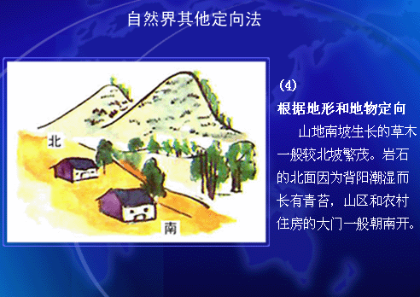
自然界其他定向法
4.根据地形和地物定向。
在北半球，山地南坡生长的草木一般较北坡繁茂。岩石的北面因为背阳潮湿而长有青苔，山区和农村住房的大门一般朝南开。

Slide 15
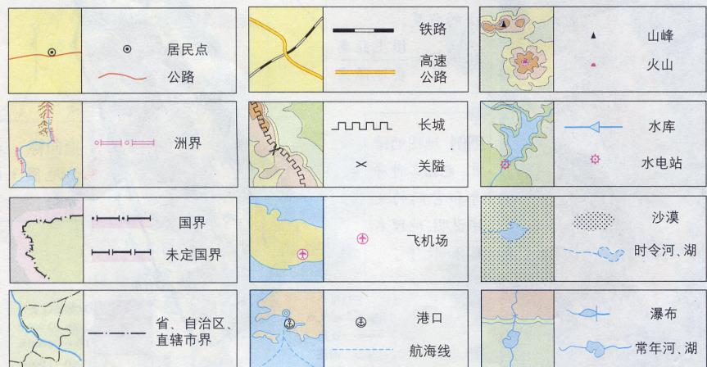
图例：
地图的语言，包括各种符号
和它们文字说明、地理名称和数字。

Slide 16
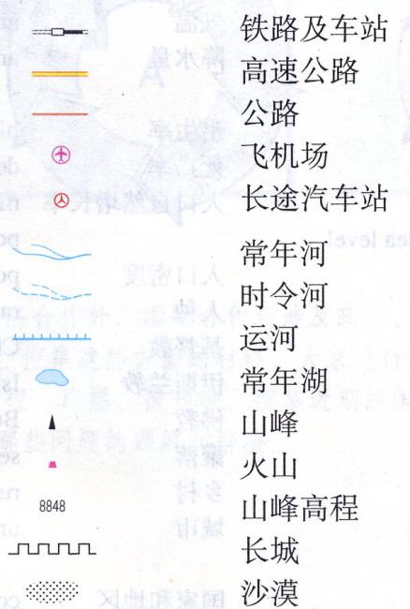
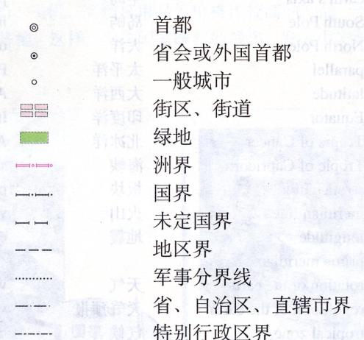

Slide 17
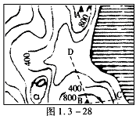
你会根据情景选择合适的地图吗?
我到了动物园门口，该怎么选择合适的路线看到我要看的动物呢？
我们班准备到郊外的山地进行越野活动，事先需要设计行动方案。
听说以色列和巴勒斯坦又发生了冲突，我想知道这两个地方在哪里？
星期天到了，我想去博物馆参观。博物馆离我家近，我得想想怎样乘坐公共汽车。
政区图
等高线地形图
城市交通地图

Slide 18
比例尺的大小：比值的大小
例：
1.比较下列两个比例尺的大小：
A.1:1000 B.1:50000
2.将下列比例尺按从大到小的顺序排列：
A.1:10000000 B.1:50000 C.1:10000
D.图上1厘米代表实际距离200千米
正确答案：
C>B>A>D

Slide 19
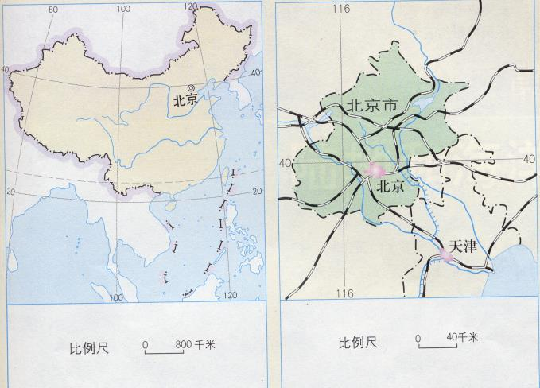
图名 | 比例尺大小 | 范围大小 | 内容详略
中国地图
北京地图
小
大
简单
大
小
详细

